Slide 1


МБДОУ «ЦРР-д/с №35 «Сказочная страна»г.Альметьевска»
Опыт работы:
«Чистота дарует красоту, а красота спасет мир»
Подготовили:
заведующий ДОУ Киршина А.Р.,
старшие воспитатели: Мухаметзянова Г.Р., Тахавова З.З.

Slide 2

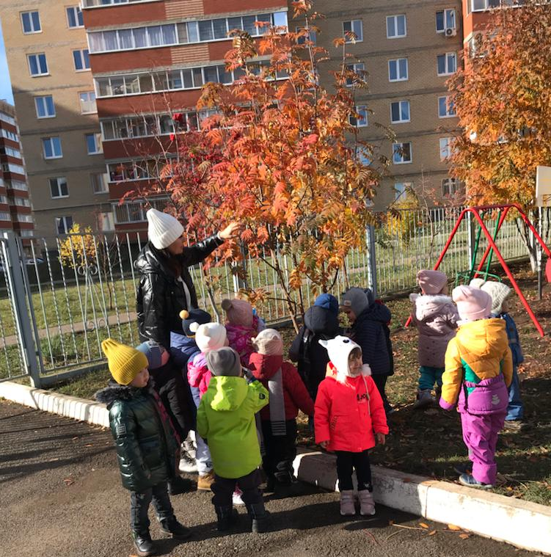

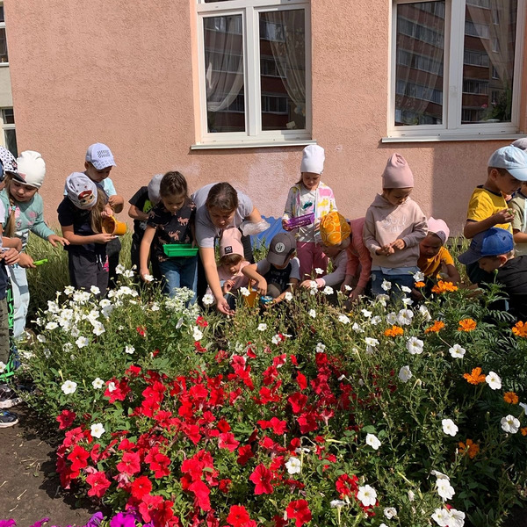
Экологическое воспитание является одной из актуальных современных проблем. В основе содержания экологического воспитания лежит формирование у ребенка осознанно-правильного отношения к природным явлениям и объектам, которые окружают его и с которыми он знакомится в дошкольном детстве. Научить видеть и понимать красоту природы, бережно относится ко всему живому – главные задачи экологической работы в ДОУ.

Slide 3
Цель: сформировать целостный взгляд на природу и место человека в ней, экологическую грамотность, способность любить окружающий мир и бережно к нему относиться.
Задачи:
создать условия для экологического образования дошкольников;
развитие познавательного интереса к миру природы;
развитие положительных нравственных качеств, побуждающих детей к соблюдению норм поведения в природе, в обществе;
формировать у детей желание беречь и ухаживать за объектом, созданный руками других людей;
пропагандировать экологические знания среди родителей, формировать нравственное сознание;
учить детей доброте, уметь видеть и радоваться красоте окружающего мира.

Slide 4

Приоритетные темы в рамках программы
Сохранение биологического разнообразия
Активная жизненная позиция
Мусор
Вода

Slide 5
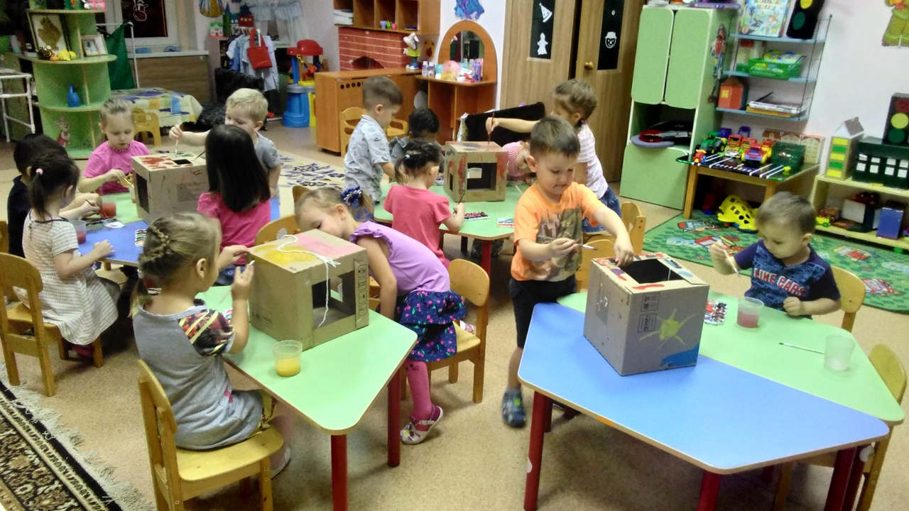
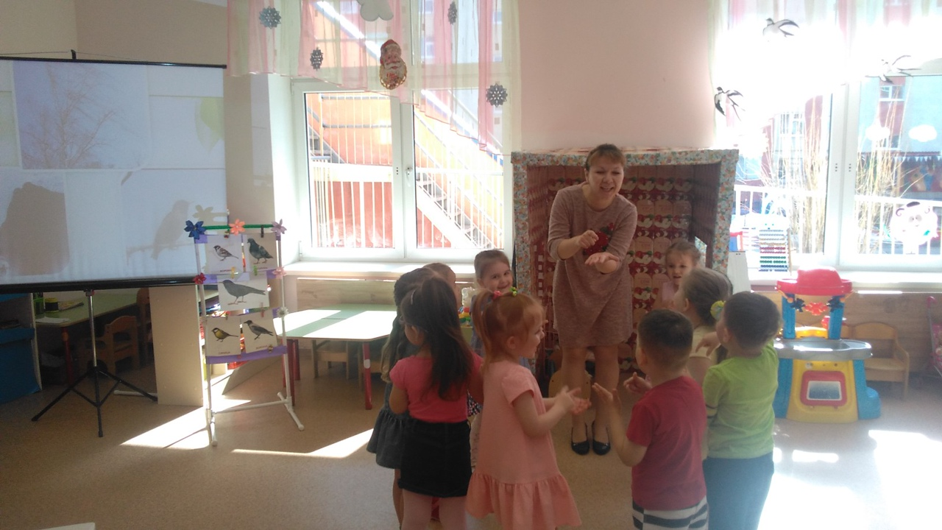
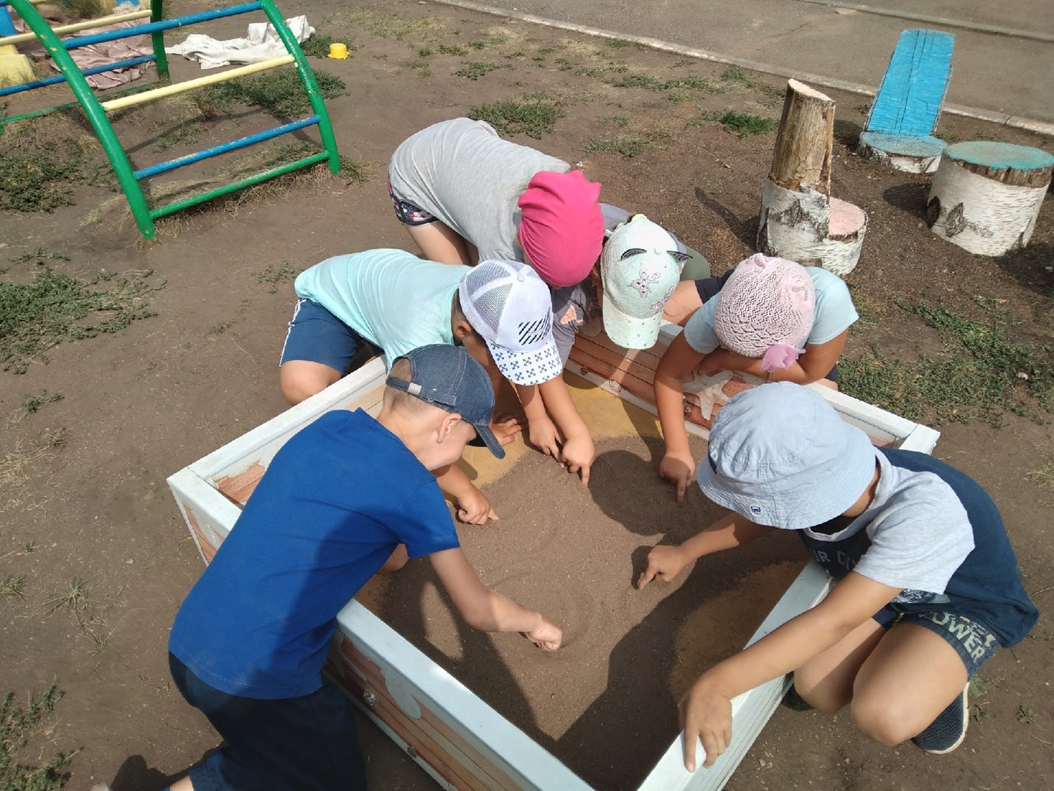
Именно в дошкольном возрасте закладываются основы мировоззрения человека, его отношения к окружающему миру, его эмоциональность, особая восприимчивостьи огромный интерес к природе – все это является основополагающими факторами успешного экологического образования в ДОО.
Данную работу организуем через:
1.ООД.
2. Самостоятельную деятельность детей.
3. Совместную деятельность с детьми (беседы, наблюдения и опыты, дидактические и подвижные игры, чтение художественной литературы, труд в природе).
Стараемся использовать разнообразные формы и приемы работы, которые стимулируют познавательную деятельность детей, расширяют кругозор детей.

Slide 6
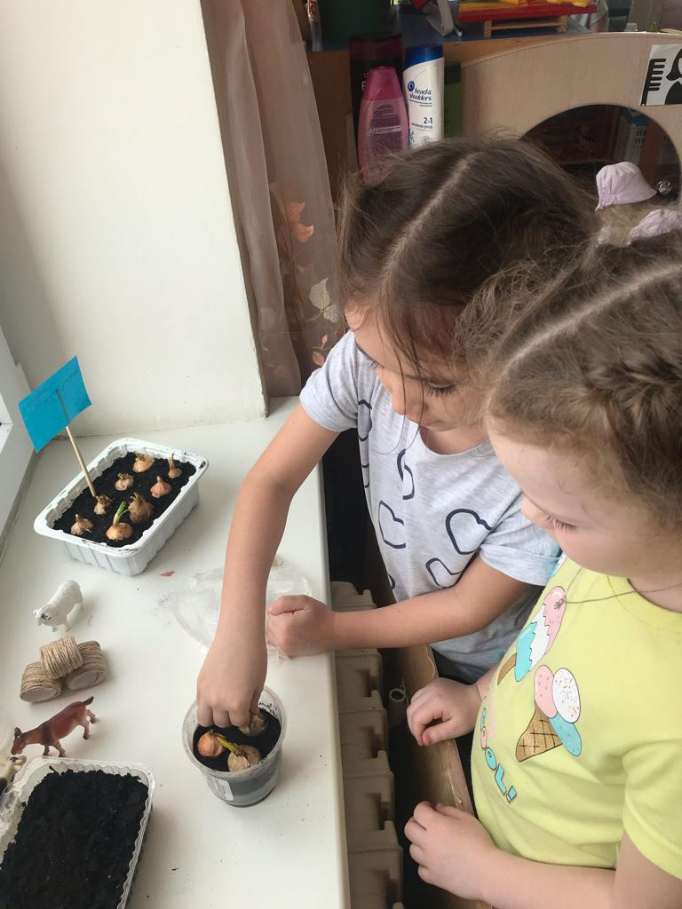
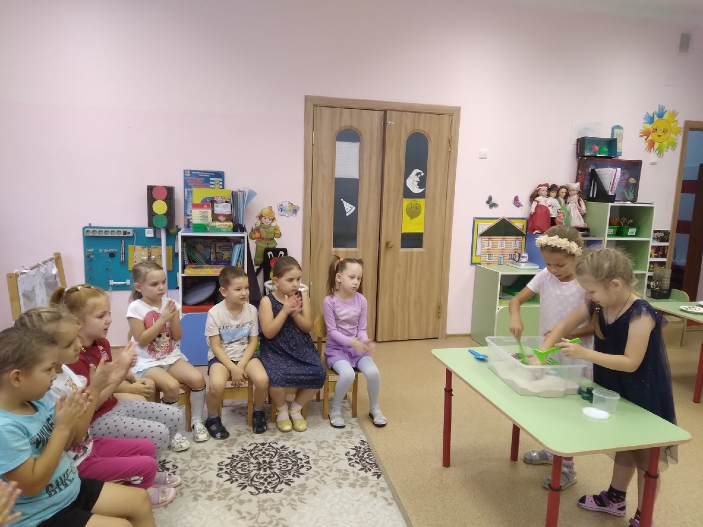
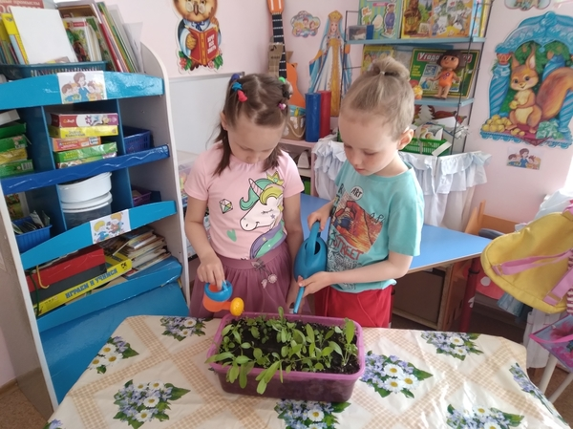
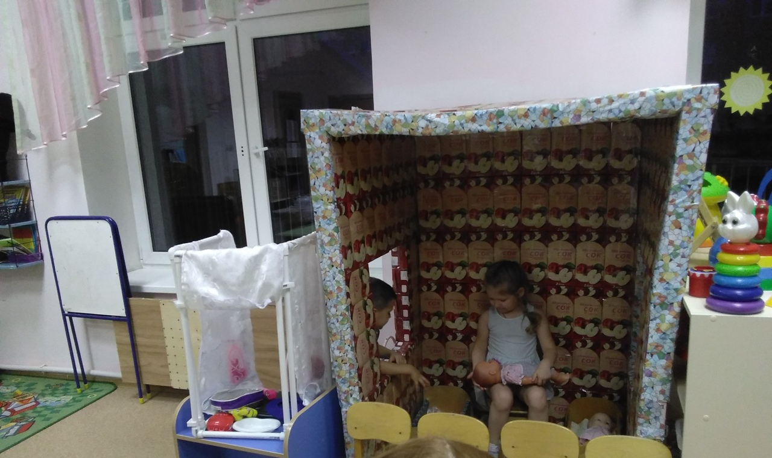
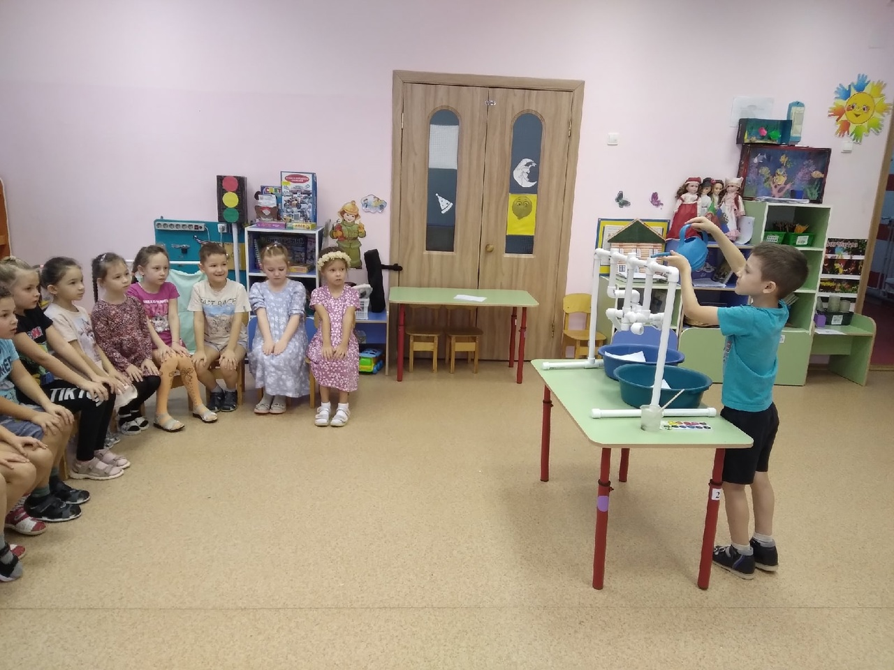
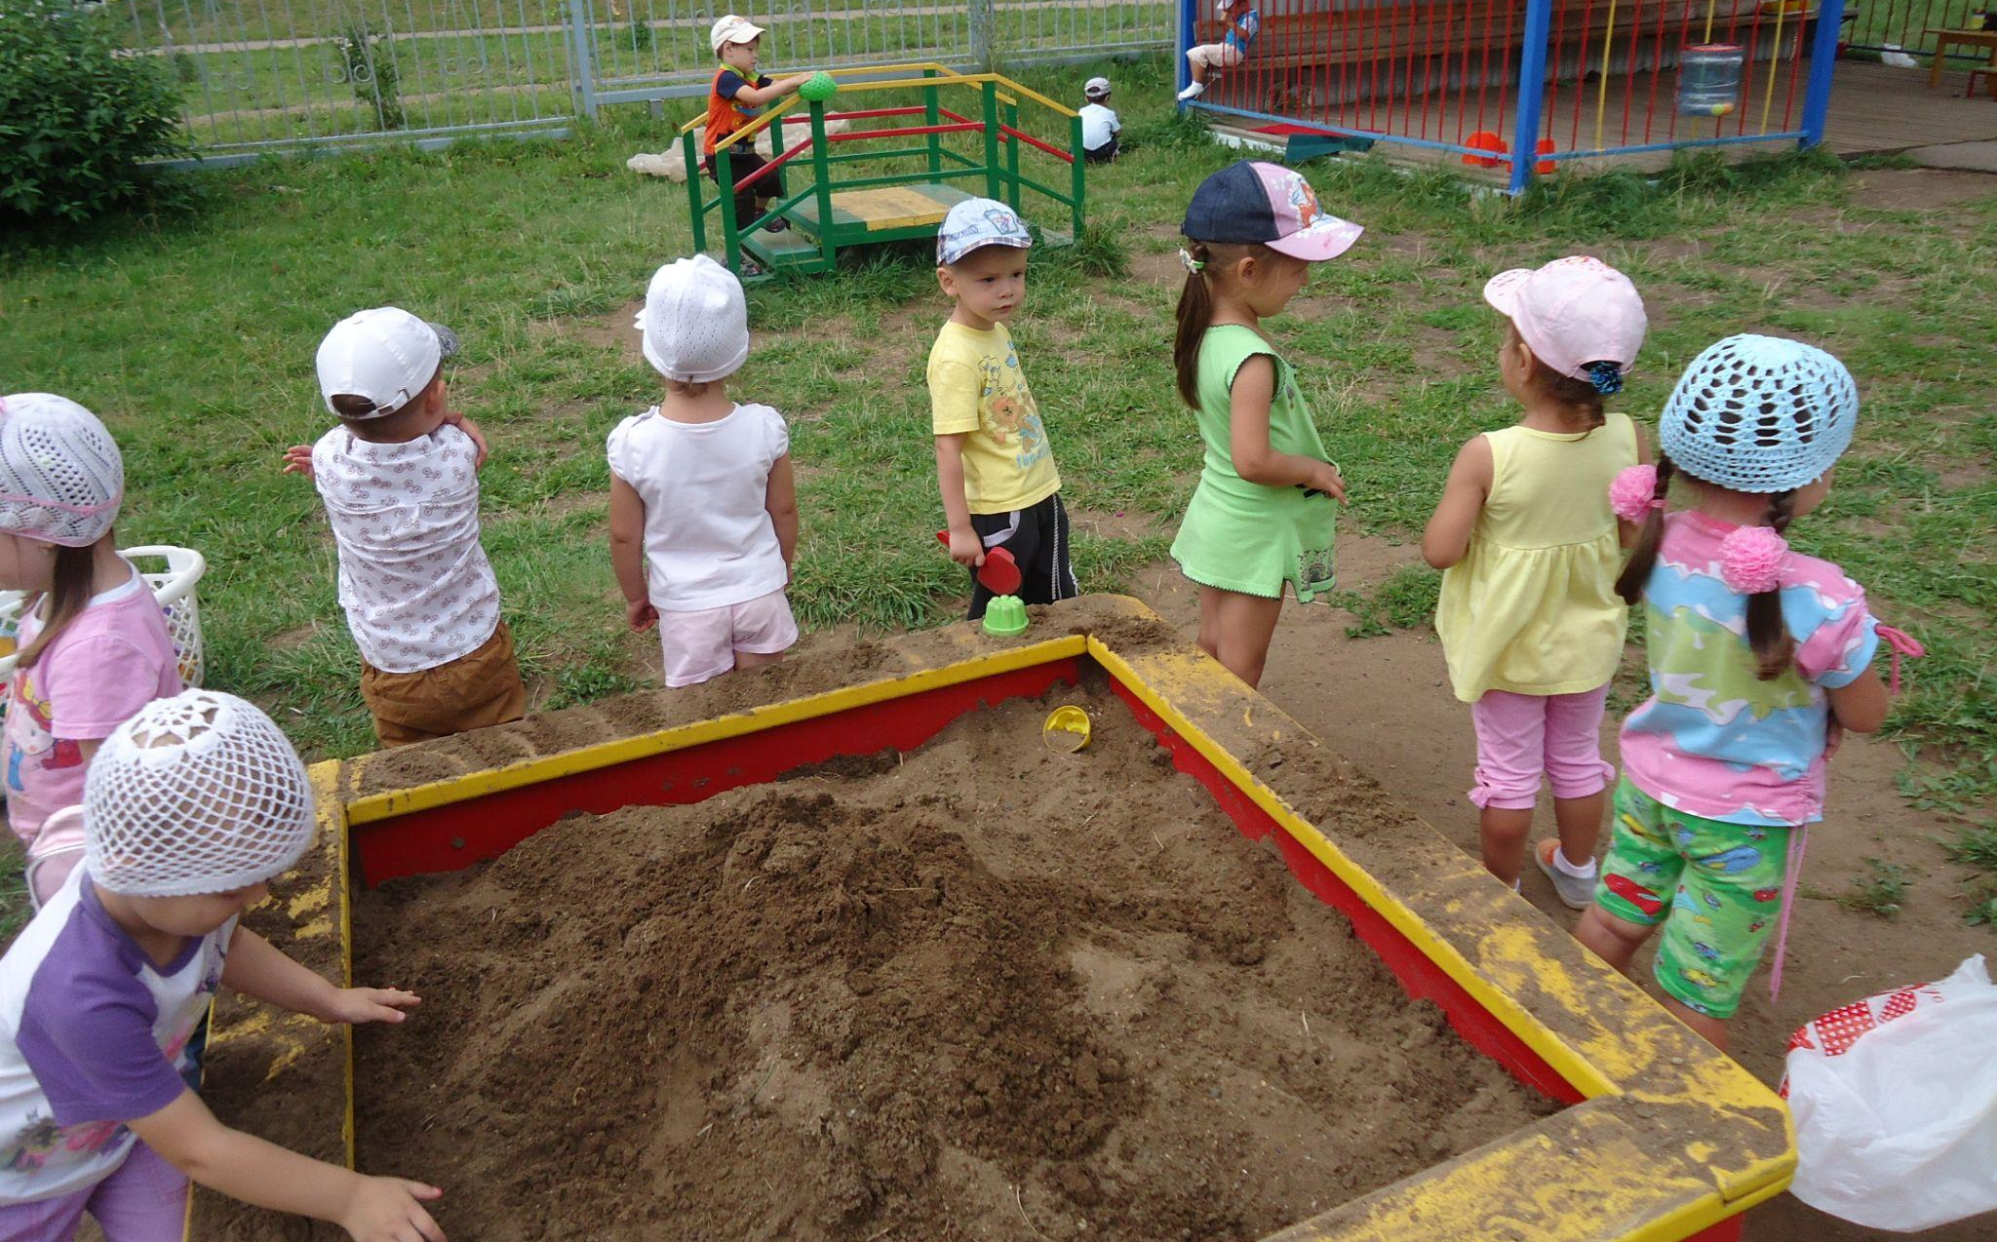
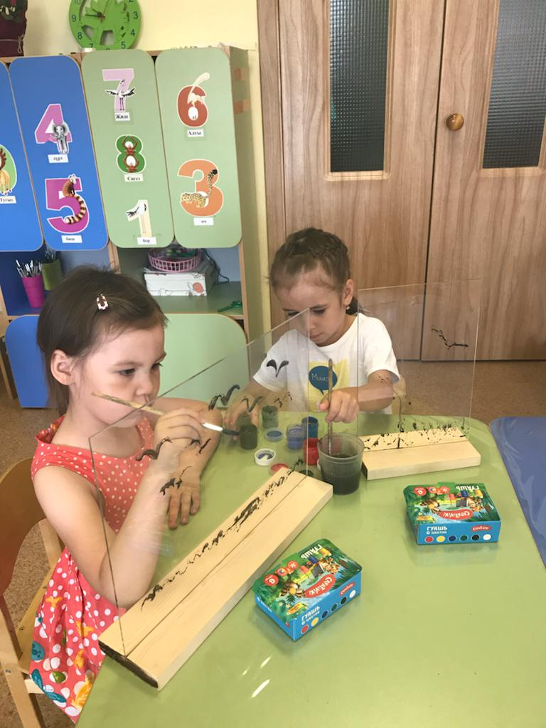
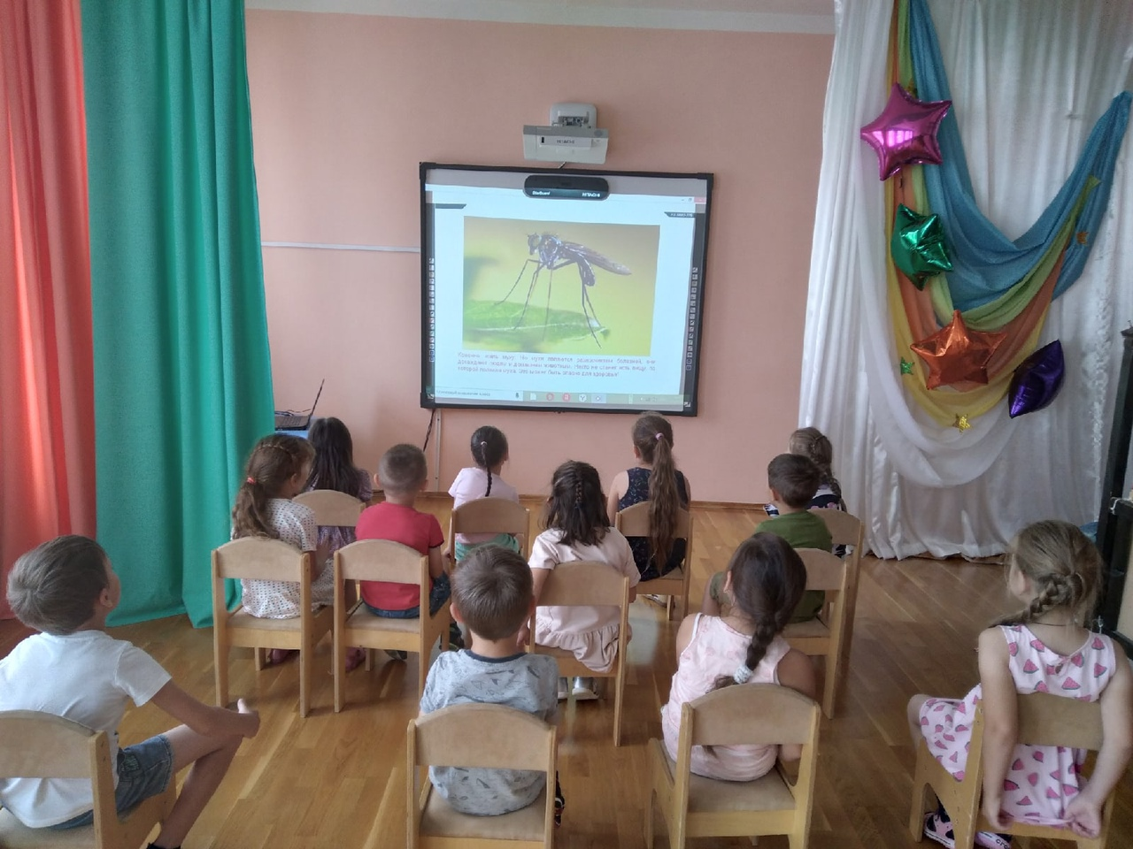
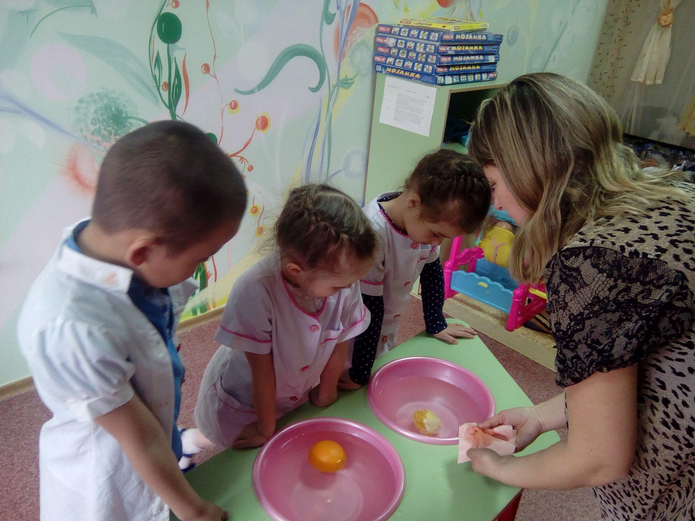

Slide 7
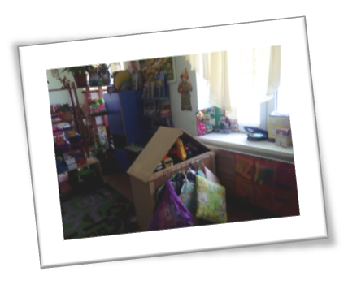
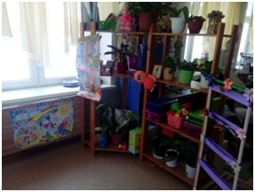
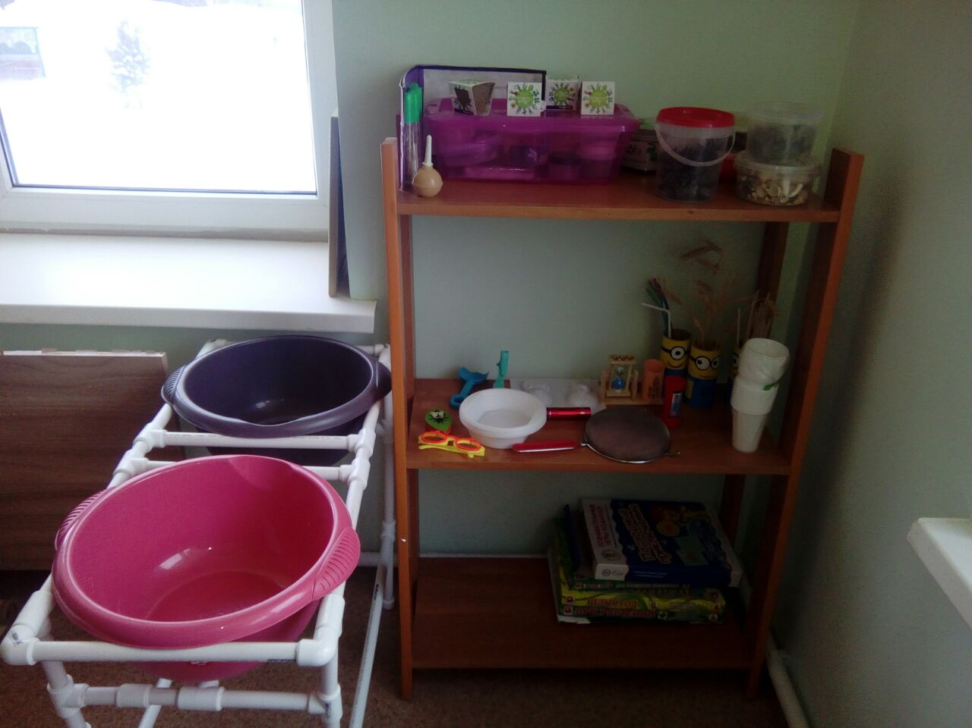
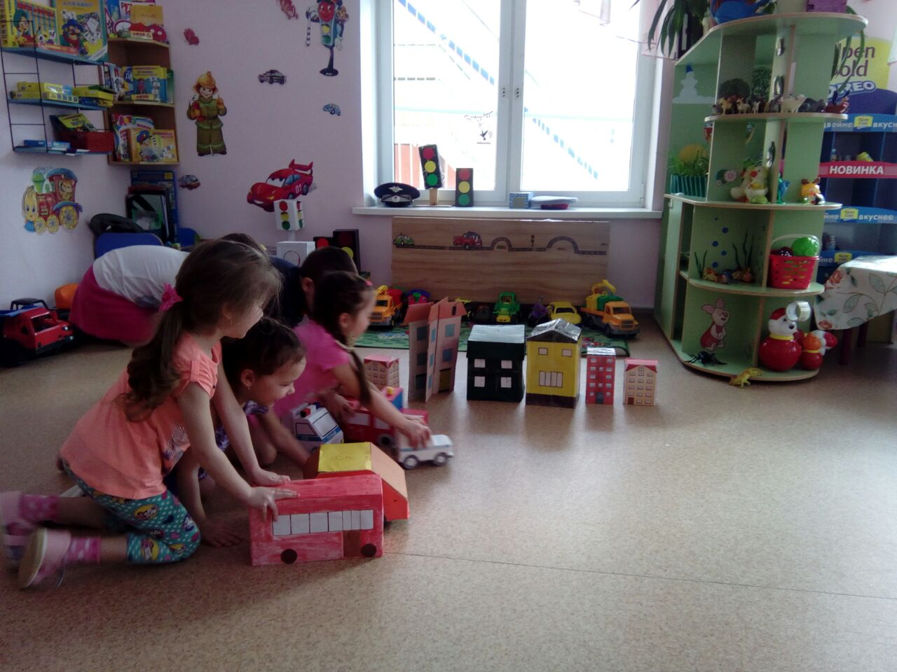
Для работы с детьми по экологическому воспитанию создаем развивающую предметно - пространственную среду.

Slide 8
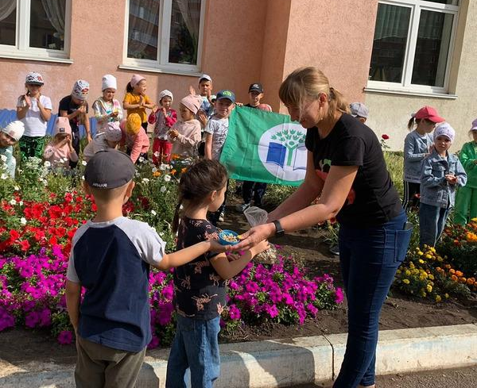
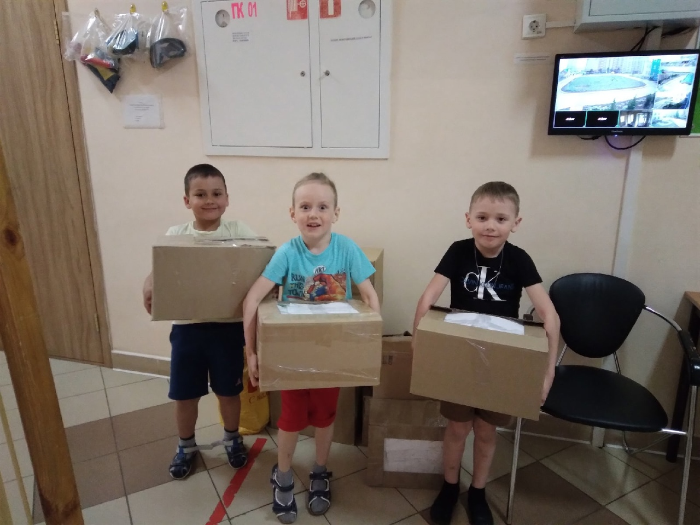
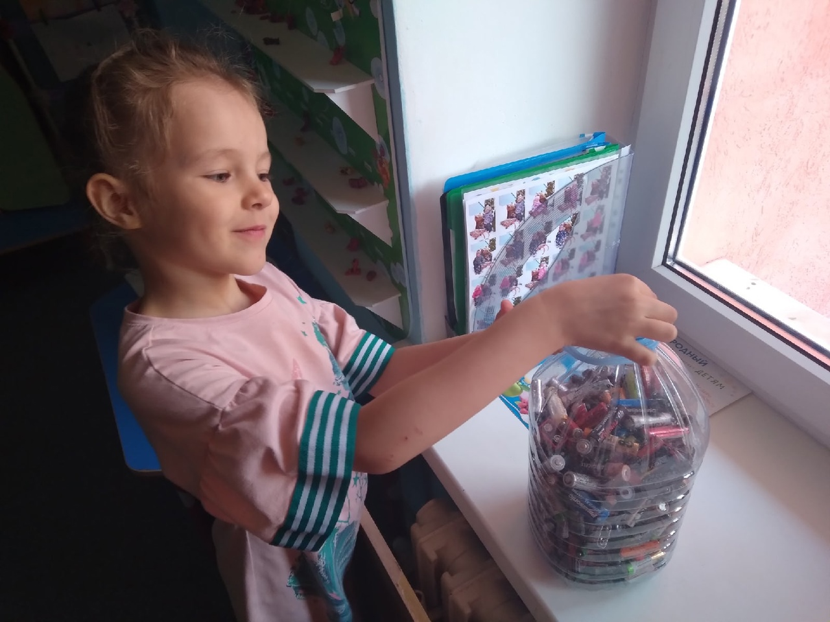
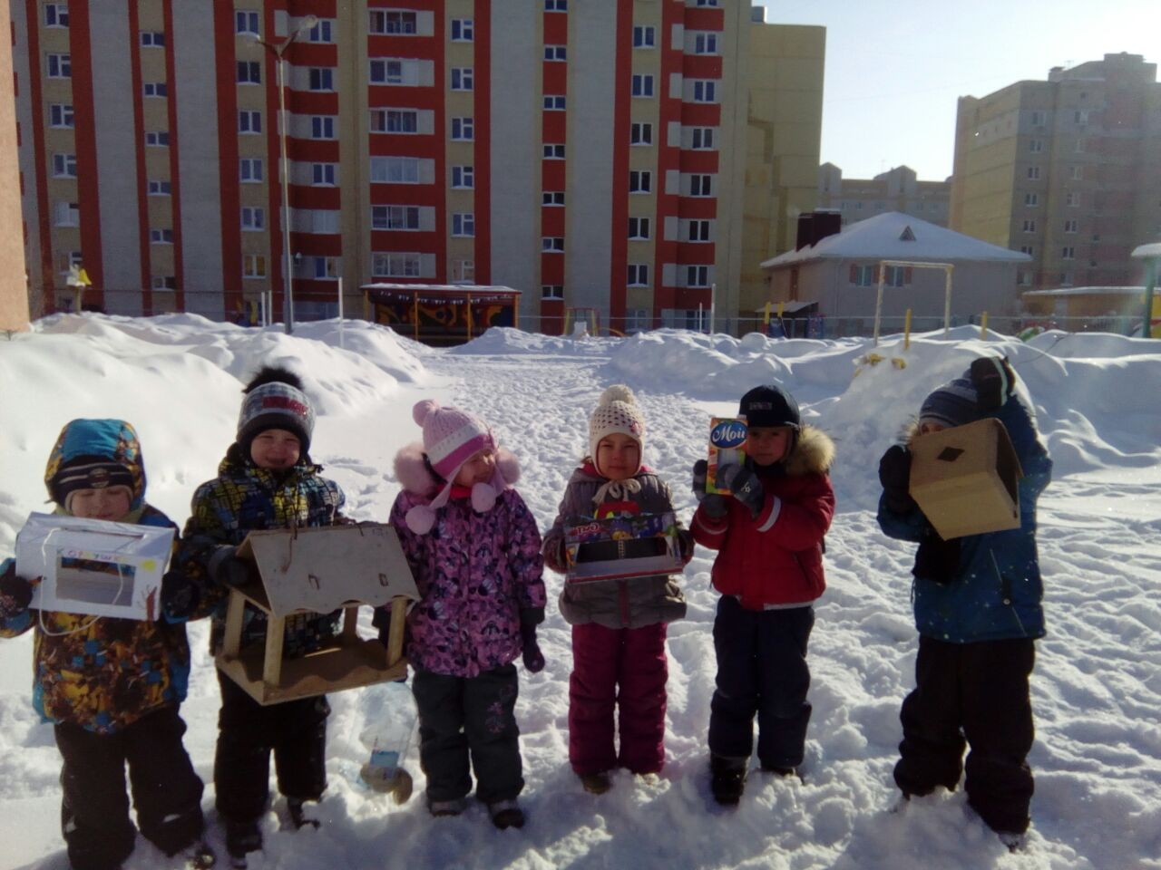
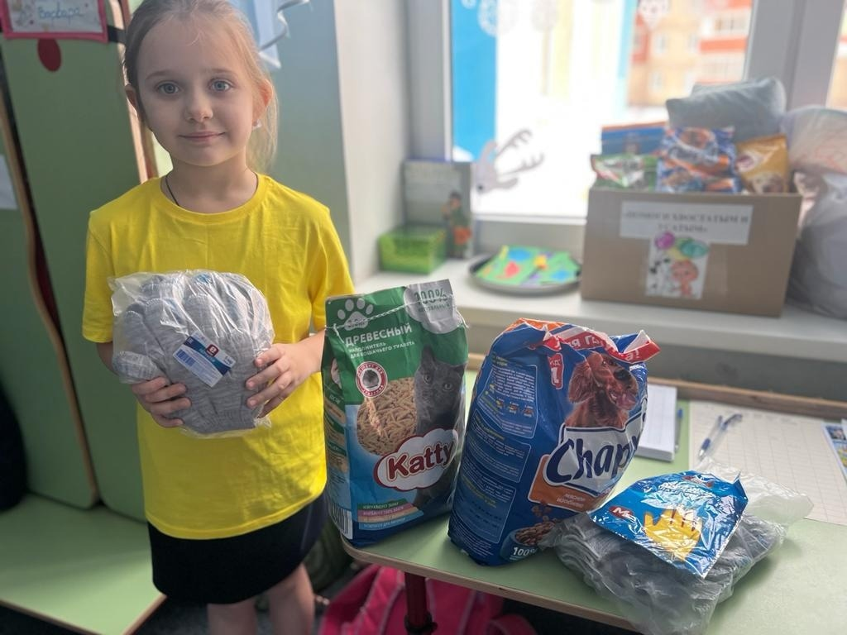
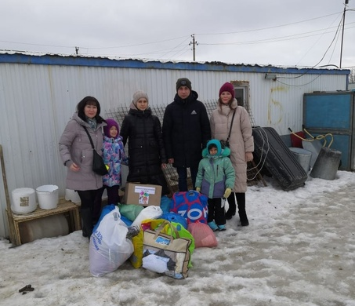
Проведение акций «Поможем бездомным животным»,
«Покормите птиц», «Лучший птичий дом», «Батарейка», «Мы бумагу соберем, лес в России сбережем!»,«Разноцветное лето» …

Slide 9
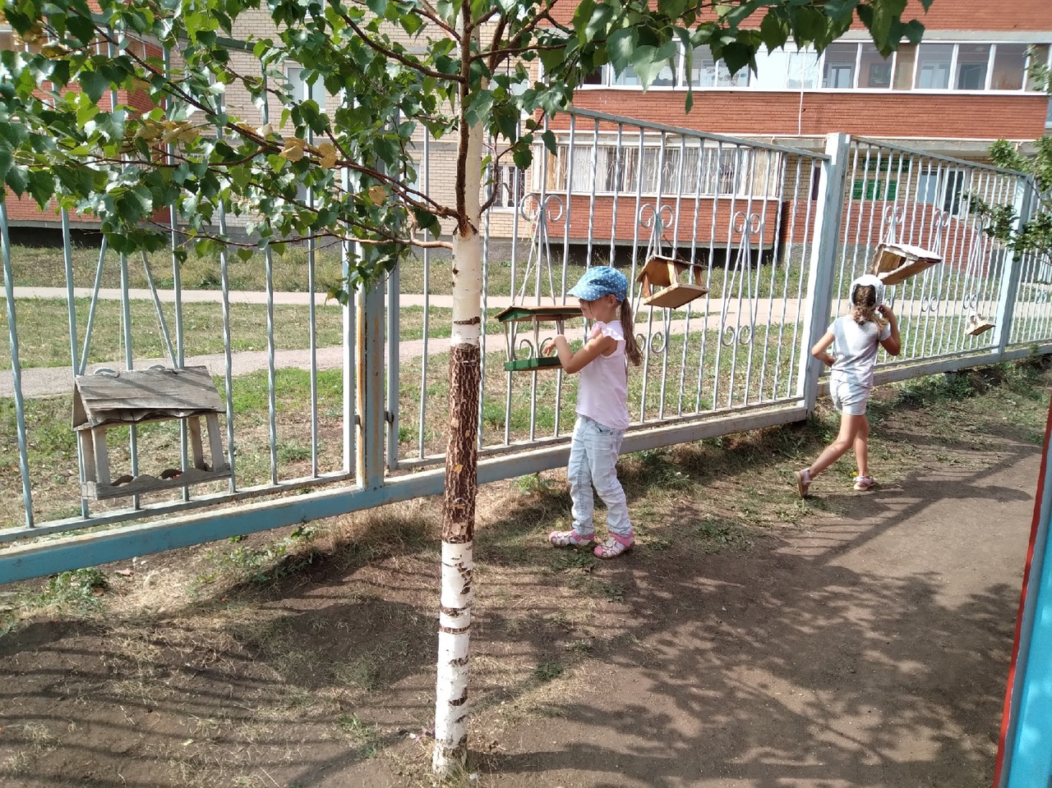
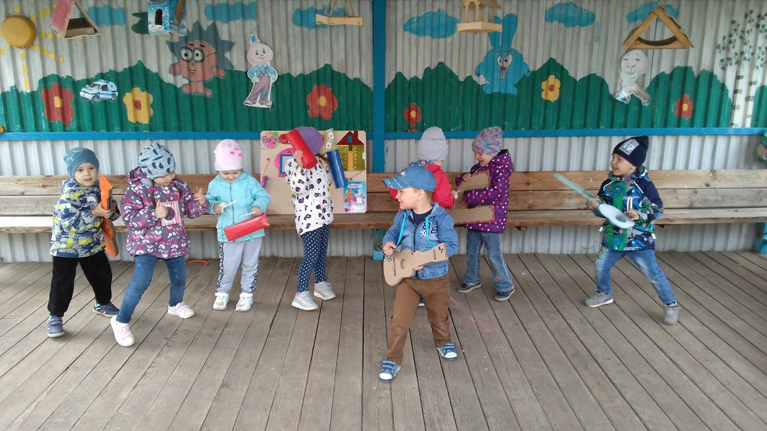
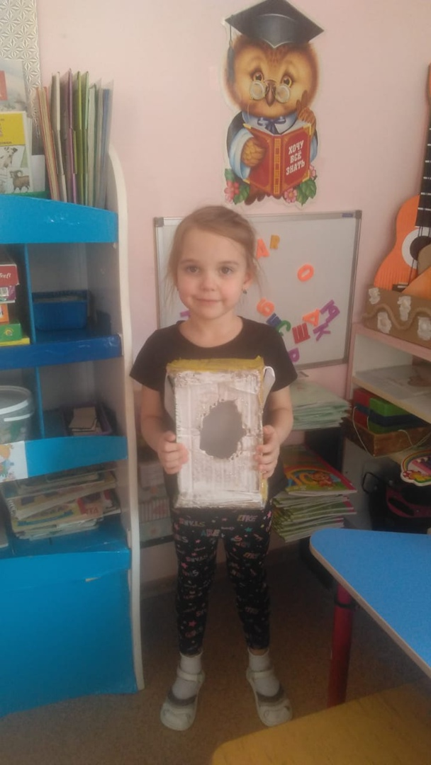
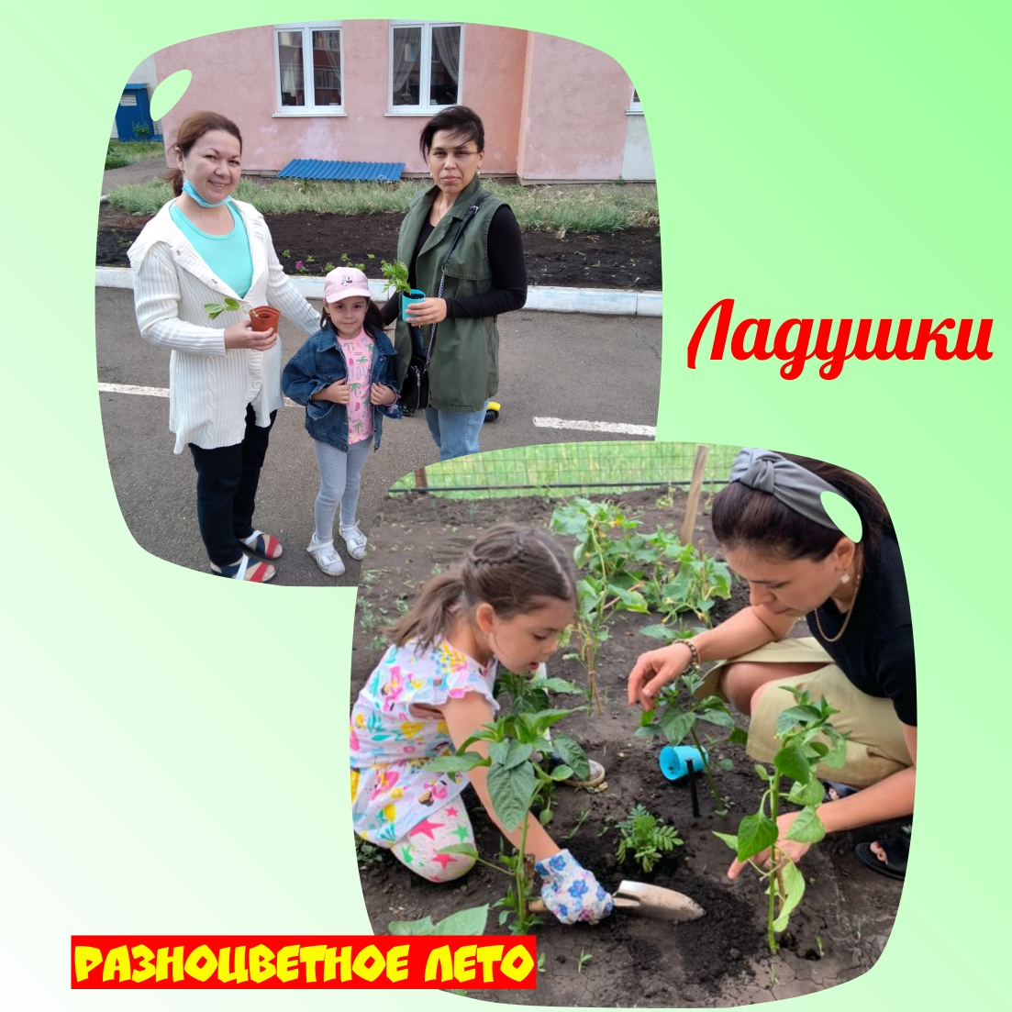
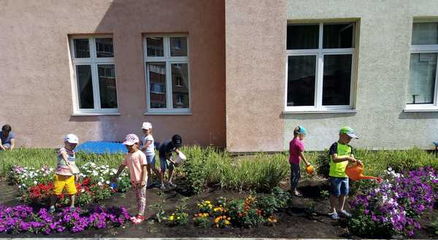
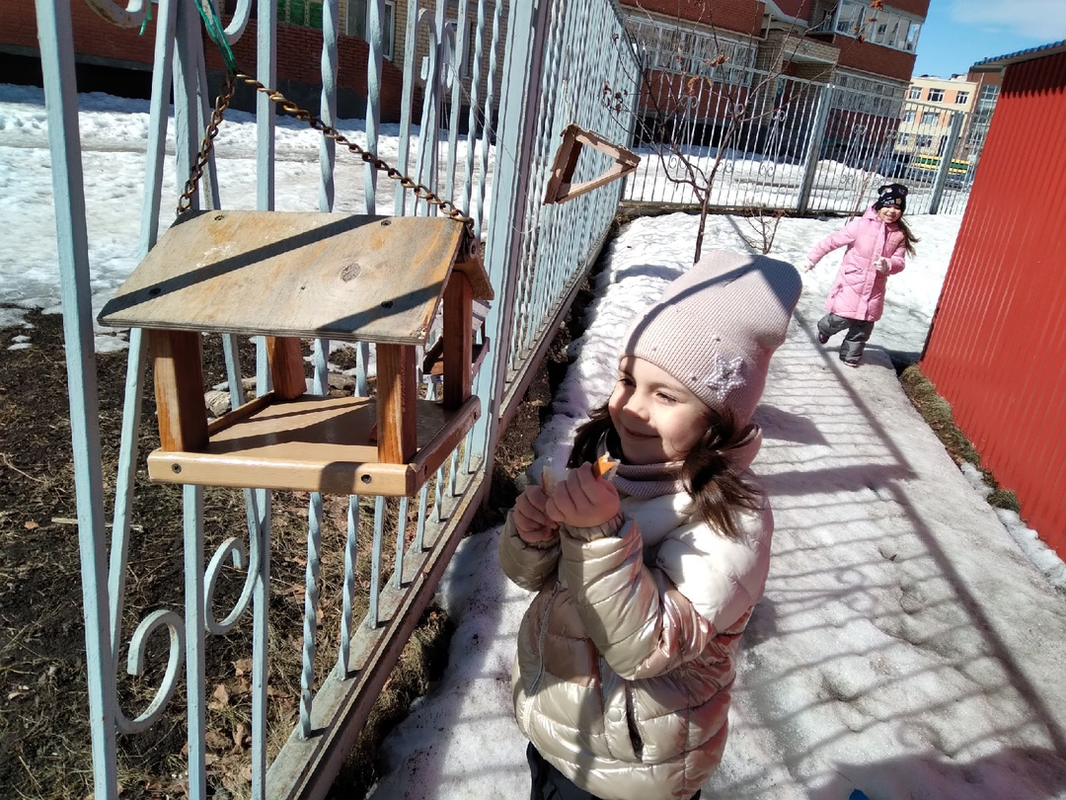
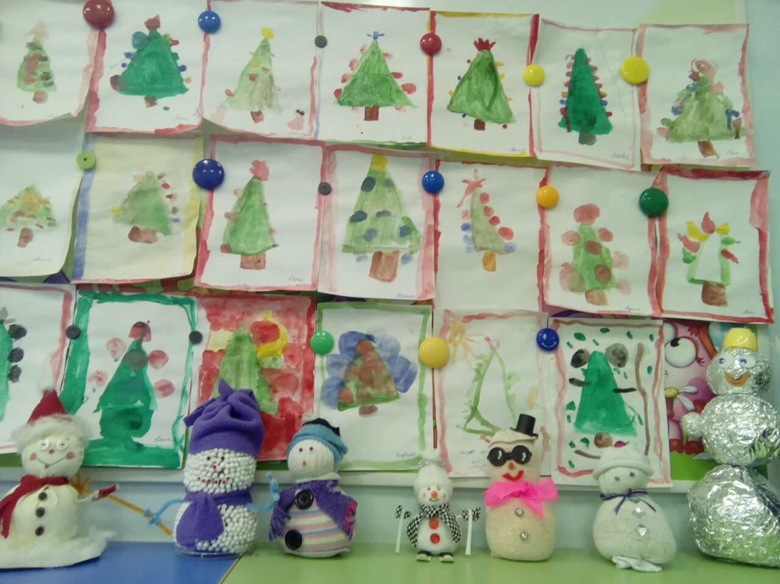

Slide 10
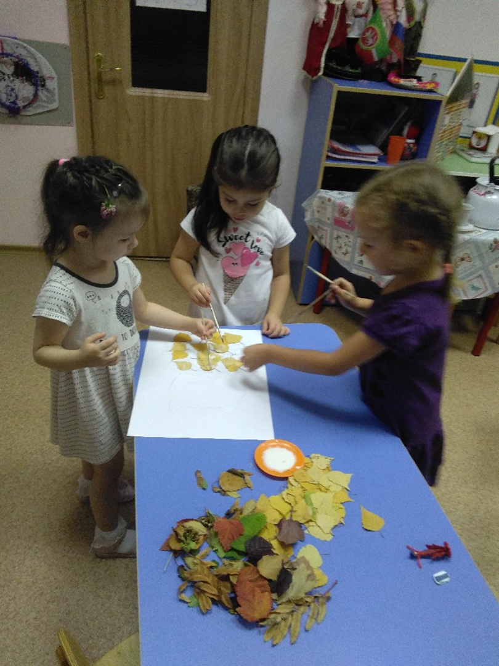
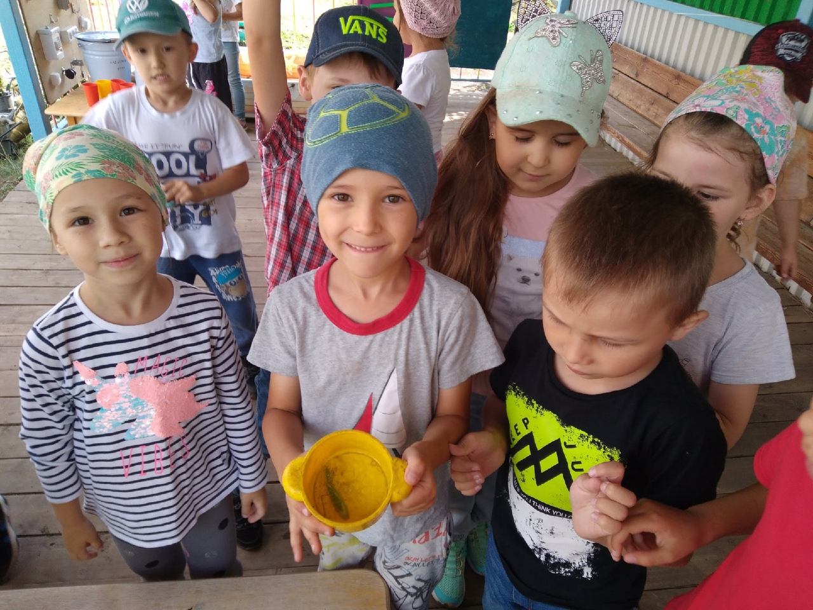
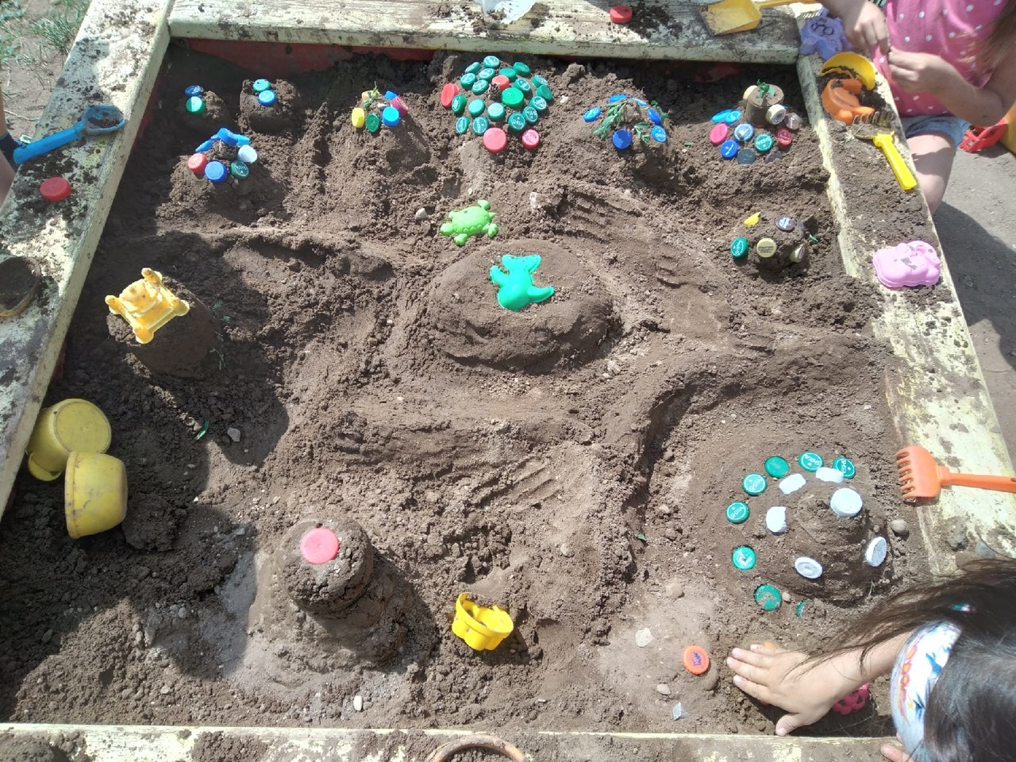
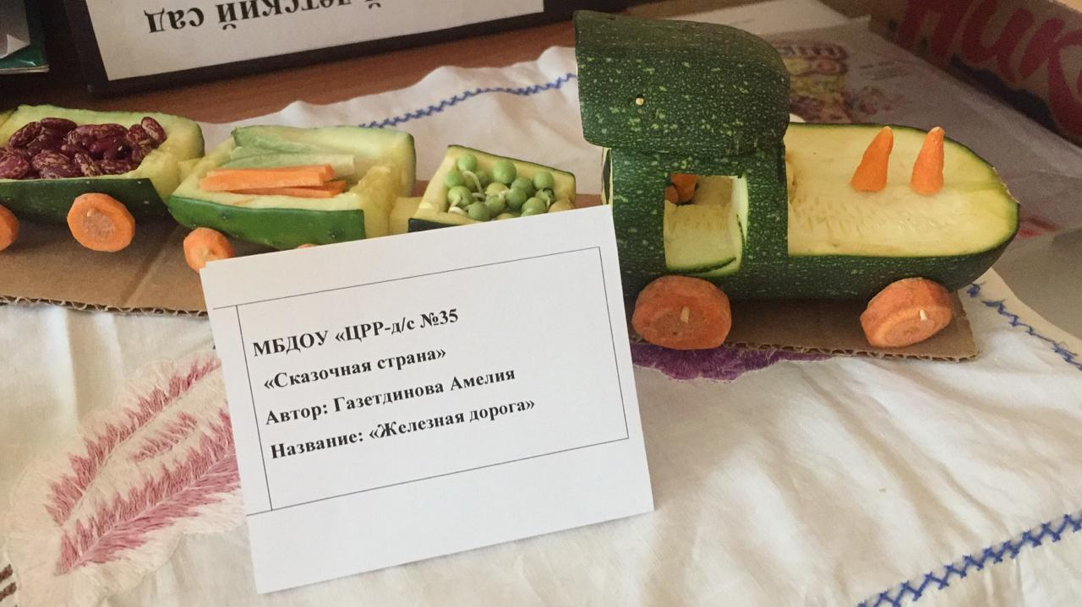
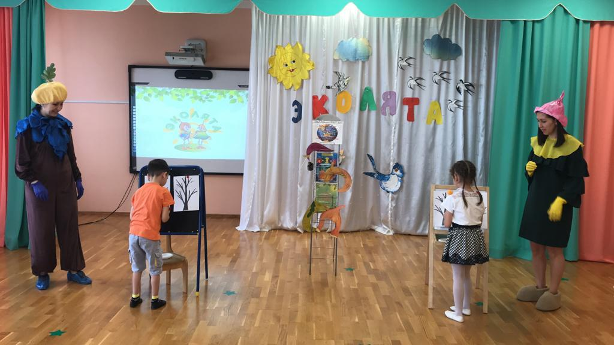
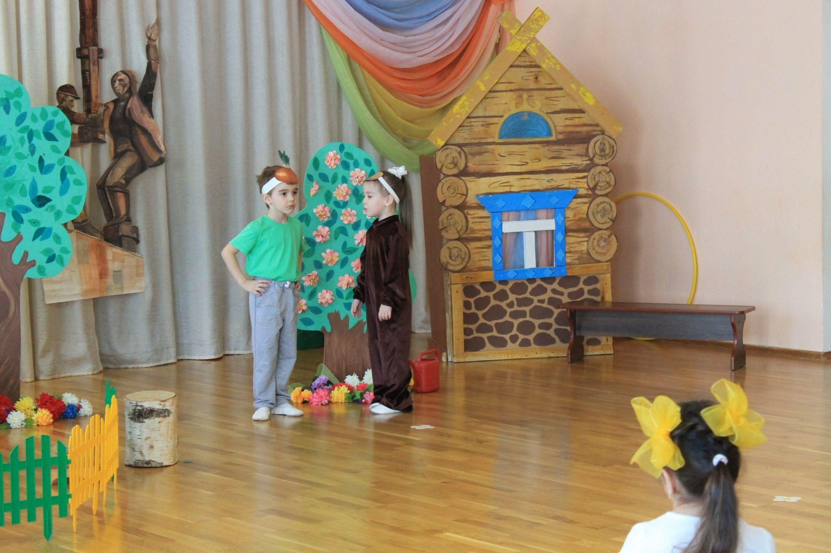
Экологическое воспитание, это не только воспитание любви к природе, ее понимание. Прежде всего, это воспитание человечности, доброты, ответственного отношения и к природе и к людям, которые живут рядом, к предкам и потомкам. Дети наши должны быть милосердными. Чувство Родины малыша связывается с местом, где он родился, живет. Наша задача углубить это чувство, помочь растущему человеку открывать Родину в том, что ему близко и дорого – в ближайшем окружении, в природе родного края.

Slide 11
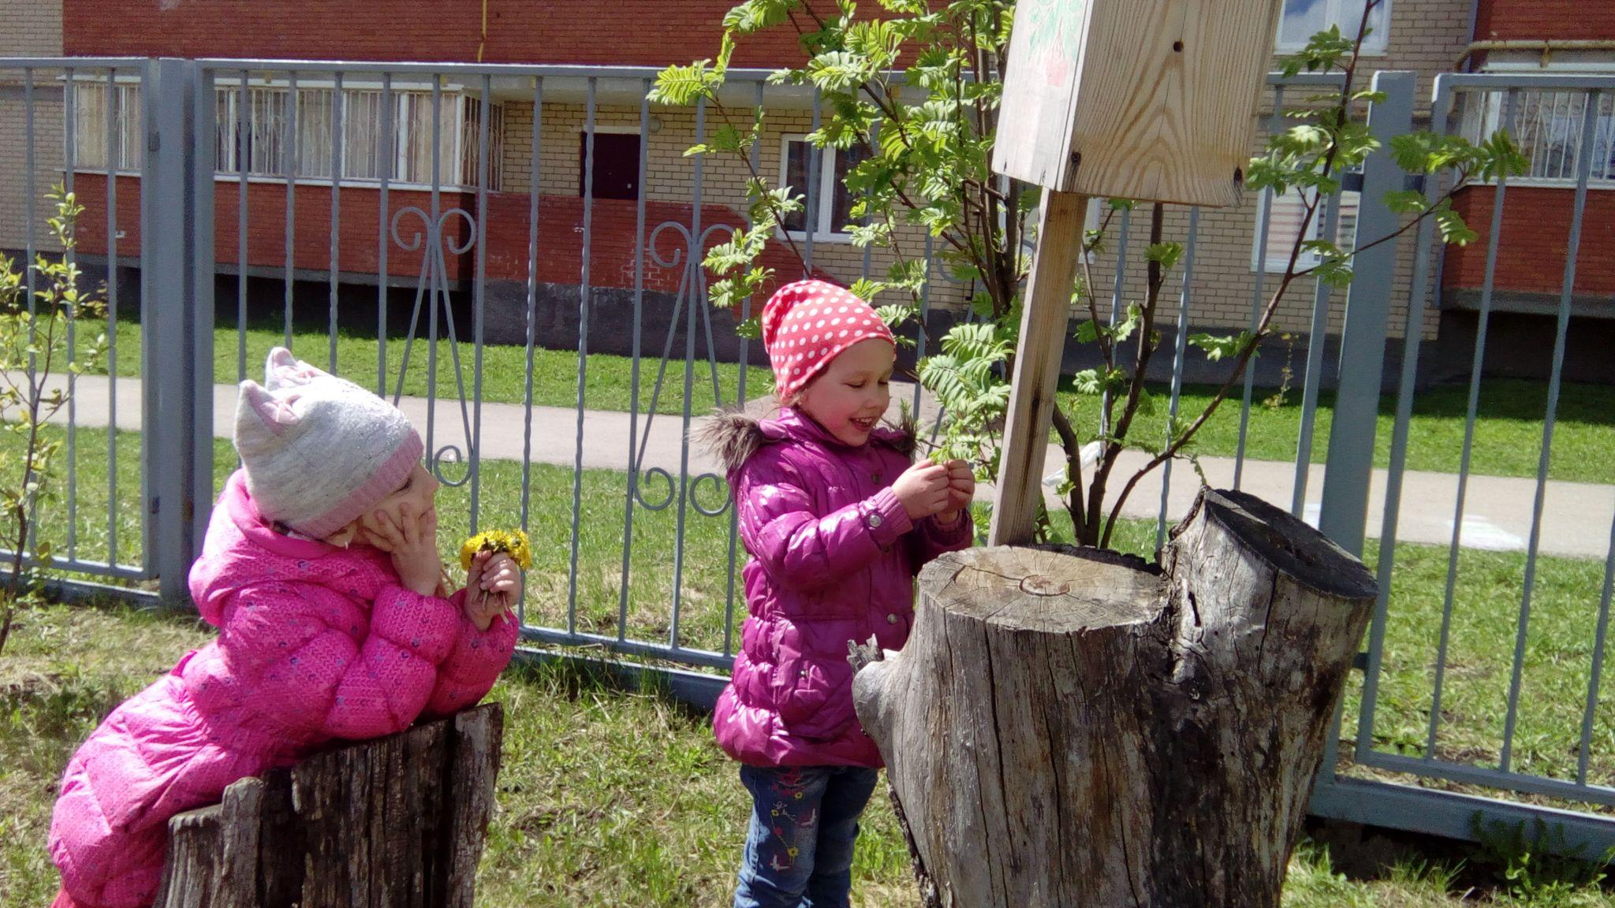
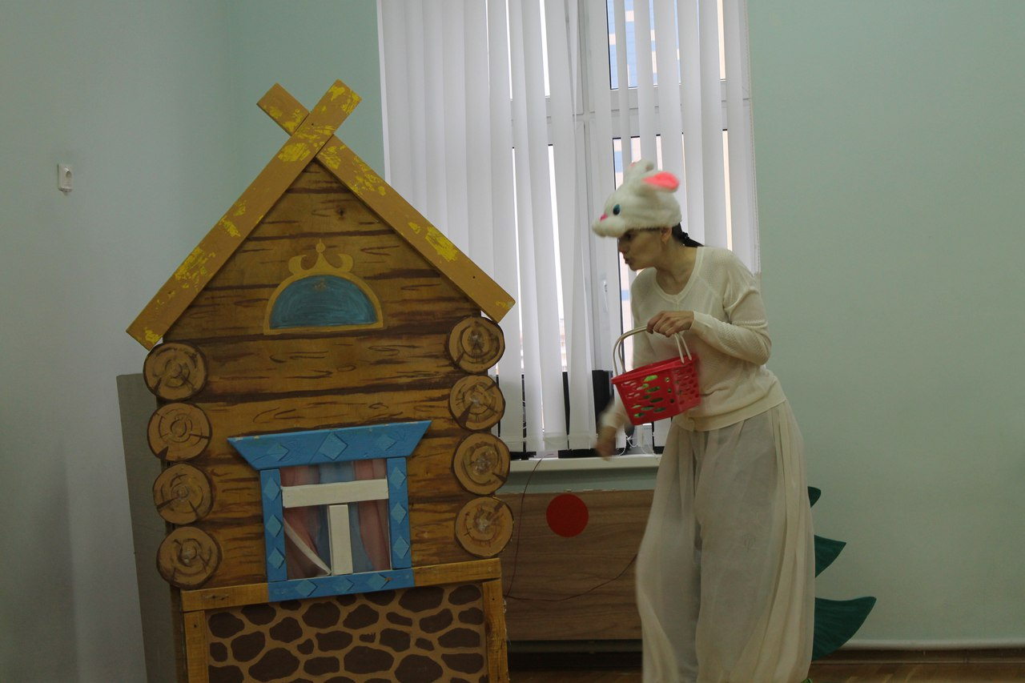
«В мире есть не только нужное, полезное,
но и красивое!
Мир, окружающий ребенка,
это, прежде всего, мир природы
с безграничным богатством явлений,
с неисчерпаемой красотой».
В. А. Сухомлинский

